Slide 1
Kuro siwo – ΝΙΚΟΣ ΚΑΒΒΑΔΙΑΣ
Σελίδα 193

Slide 2
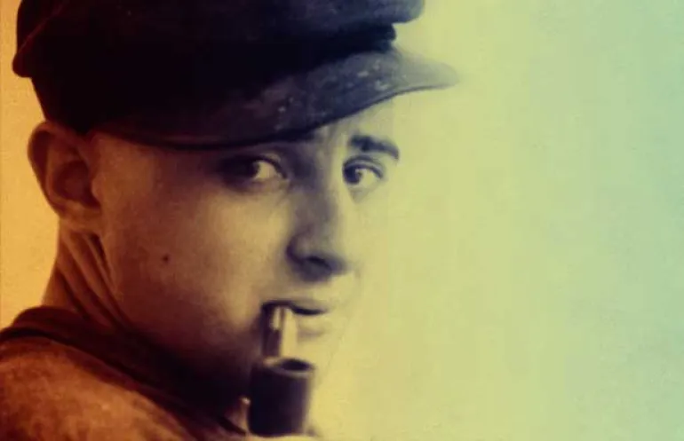
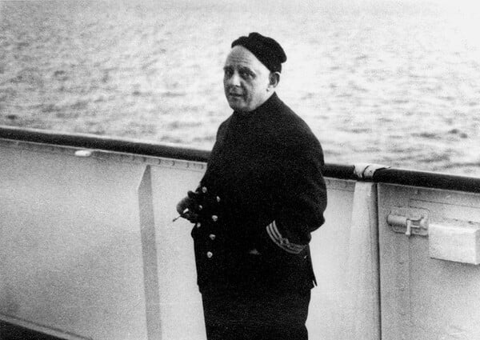
Εισαγωγη στον νικο καββαδια
Γέννηση: 1910, Μαντζουρία (Βορειοανατολική Κίνα)
Πεθαίνει το 1975 στην Αθήνα
Ναυτικός και ποιητής, πολύ γνωστός για τα θαλασσινά του ποιήματα
Οι εμπειρίες του από τη θάλασσα επηρεάζουν την ποίησή του, δημιουργώντας ένα κλίμα μυστηρίου και αβεβαιότητας που συνδυάζει τον ρεαλισμό με τον εξωτισμό.

Slide 3
Το ποιημα kuro siwo
Το 'Kuro Siwo’ (στα ιαπωνικά μαύρο κύμα) είναι ένας θαλασσινός όρος για τα ισχυρά ρεύματα στον Ειρηνικό Ωκεανό.
• Το ποίημα εκφράζει τον αγώνα του ναυτικού με τη θάλασσα, τις δυσκολίες και τους κινδύνους που αντιμετωπίζει.
• Χαρακτηριστικό στοιχείο της ποίησης του Καββαδία είναι η υπαρξιακή αγωνία και ο συνεχής διάλογος με το άγνωστο.

Slide 4
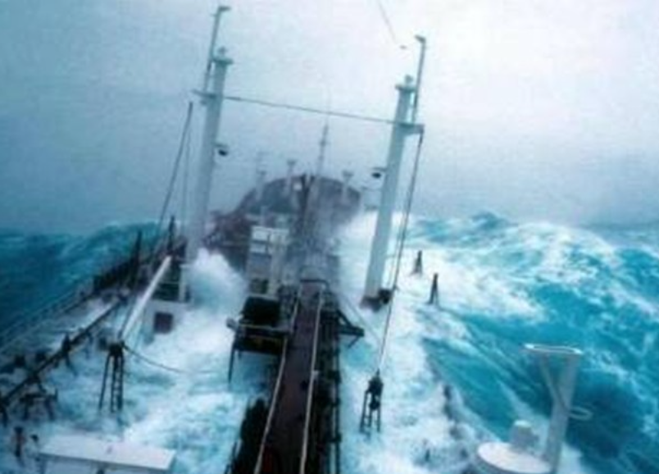
Αναλυτικότερα,
Στο ποίημα μας περιγράφεται η σκληρή ζωή των ναυτικών και η νοσταλγία που νιώθουν για τα αγαπημένα τους πρόσωπα αλλά και για την πατρίδα.
Εδώ τα στοιχεία διαπλέκονται γύρω από μια ερωτική μορφή, μια γυναίκα, η οποία συντροφεύει τον ποιητή στη μοναξιά της θάλασσας και στις δύσκολες ώρες πάνω στο καράβι

Slide 5
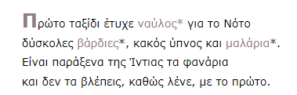
Πρωτη στροφη
Ο αφηγητής περιγράφει την πρώτη του εμπειρία σε ταξίδι προς το Νότο, με δύσκολες συνθήκες (βάρδιες, κακός ύπνος, μαλάρια). Η αναφορά στην Ίνδια και τα "παράξενα φανάρια" υπογραμμίζει το εξωτικό και μυστηριακό στοιχείο της εμπειρίας στη θάλασσα αλλά και τον κίνδυνο του πλοίου που κινδυνεύει εύκολα να ναυαγήσει
Το Kuro Siwo συμβολίζει τις δυσκολίες και τους κινδύνους που περνά ο ναυτικός, όχι μόνο φυσικά αλλά και ψυχικά.

Slide 6
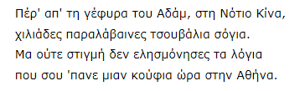
Δευτερη στροφη
Αναφέρεται στο ταξίδι στη Νότιο Κίνα, όπου μεταφέρει τσουβάλια σόγιας, αλλά παρά τις δυσκολίες, ο ναυτικός δεν ξεχνά τα τελευταία λόγια που άκουσε σε μια "κούφια ώρα" στην Αθήνα, πιθανώς κάποια σημαντική συζήτηση ή υπόσχεση.

Slide 7
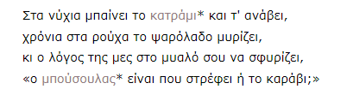
Τριτη στροφη
Εδώ βλέπουμε πώς οι σκέψεις του ναυτικού παραμένουν παγιδευμένες σε αυτά τα λόγια, ενώ ταυτόχρονα το κατράμι (πίσσα) και το ψαρόλαδο θυμίζουν τη σκληρή καθημερινότητα του ναυτικού. Οι σκληρές αυτές συνθήκες έρχονται σε αντίθεση με την εικόνα της αγαπημένης του που πρωταγωνιστεί στο μυαλό του και τον παρηγορεί.
Η φράση "ο μπούσουλας είναι που στρέφει ή το καράβι;" εκφράζει τη σύγχυση και την ανασφάλεια για το τι ακριβώς συμβαίνει στη ζωή του.

Slide 8
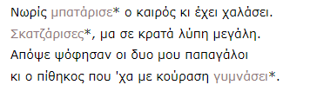
Τεταρτη στροφη
Περιγράφεται η επιδείνωση του καιρού, που κάνουν τον ποιητή να νιώθει πιο έντονα την μοναξιά που γίνεται ακόμη μεγαλύτερη με τον θάνατο των παπαγάλων και του πίθηκου του, που λειτουργούσαν ως υποκατάστατα των αγαπημένων του και τώρα αποτελούν σύμβολα ίσως της μοναξιάς και της απώλειας των πραγμάτων που του έδιναν συντροφιά ή χαρά.

Slide 9
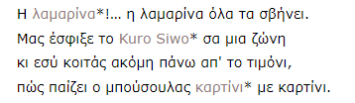
Πεμπτη στροφη
Η λαμαρίνα, ως μεταφορά για τα σκληρά πλοία, "σβήνει" όλα τα συναισθήματα και τις αναμνήσεις. Το Kuro Siwo (ισχυρό ρεύμα στον Ειρηνικό) έχει παγιδεύσει το πλοίο σαν μια ζώνη, ενώ ο ναυτικός κοιτά τον μπούσουλα που "παίζει καρτίνι με καρτίνι", δίνοντας μια αίσθηση αποπροσανατολισμού και ανασφάλειας.

Slide 10
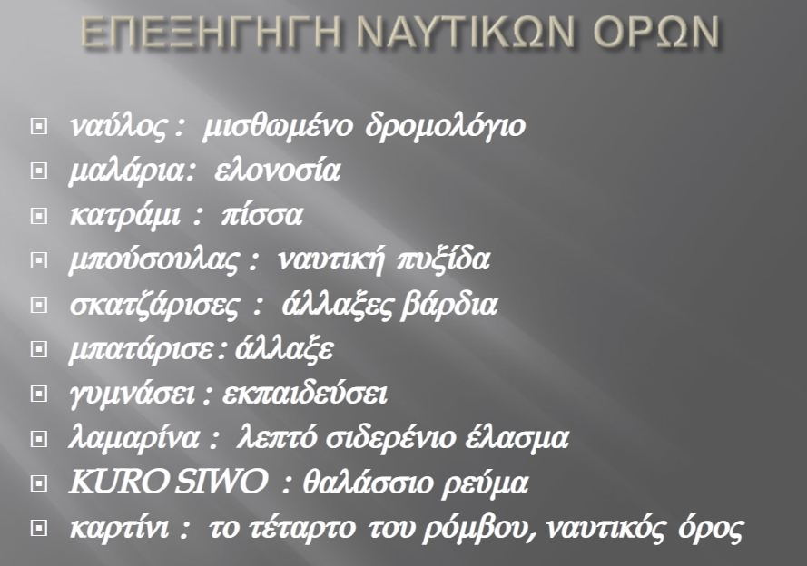

Slide 11
Συμβολισμοι στο ποιημα
Θάλασσα: Σύμβολο του απέραντου και του άγνωστου.
• Ναυτικός: Συμβολίζει τον άνθρωπο που αναζητά νόημα στη ζωή και τη μοίρα του.
• Ομίχλη: Αβεβαιότητα και φόβος για το άγνωστο.

Slide 12
Γλωσσα και υφοσ
Ο Καββαδίας χρησιμοποιεί απλή, ναυτική γλώσσα που φέρνει τον αναγνώστη κοντά στην εμπειρία των ναυτικών.
• Ύφος: Συχνά μελαγχολικό και υπαρξιακό, εκφράζει μια διαρκή αγωνία για την ανθρώπινη μοίρα.

Slide 13
Συμπεράσματα:
Το ποίημα αναδεικνύει την υπαρξιακή αγωνία του ναυτικού, τις μνήμες και τις σκέψεις που τον στοιχειώνουν, ενώ η θάλασσα και τα στοιχεία της φύσης λειτουργούν ως σύμβολα του άγνωστου και του ανεξέλεγκτου στην ανθρώπινη ζωή.

Slide 14

«Ο μπουσουλας ειναι που στρεφει ή το καραβι;»

